Slide 1
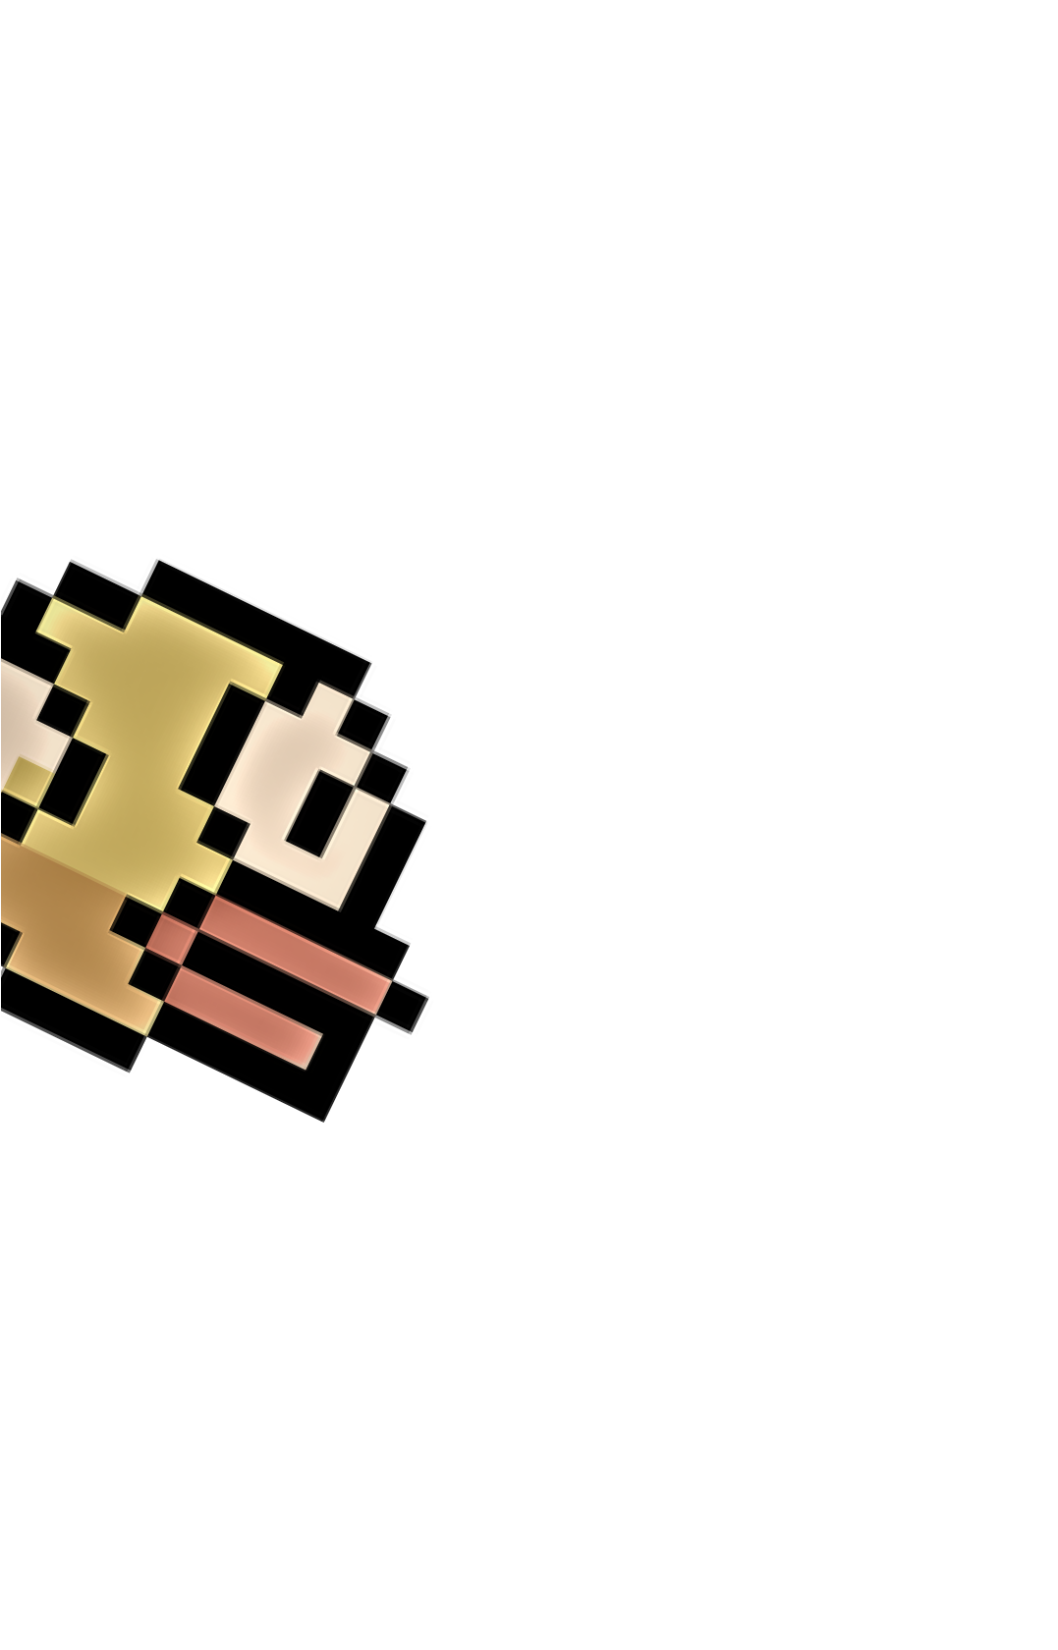
FLAPPY BIRD

Slide 2



MEMBER
Marsella Yesi Natalia S
Adriel Gideon
Natanael Argajova
M Farhan Annnaufal
M Umar Basyir

Slide 3





KONSEP
Konsep dalam Game ini Sederhana, yaitu Pemain mengendalikan seekor burung yang harus terbang melintasi rintangan-rintangan pipa

Slide 4
OBJEK
Bird
Objek utama dalam game Flappy Bird, merupakan karakter yang dikendalikan oleh pemain untuk terbang melalui rintangan-rintangan pipa.
Scoreboard
Objek yang menunjukkan skor pemain selama bermain game.Menu:
Menu
Objek yang menunjukkan opsi menu pada game Flappy Bird, seperti opsi untuk memulai game, menampilkan skor terbaik, atau keluar dari game.
Pipe
Objek rintangan utama dalam game Flappy Bird, terdiri dari pipa-pipa yang terletak di atas dan di bawah layar. Burung harus terbang melaluinya dengan presisi yang tepat untuk tidak menabrak pipa.
GROUND
Lantai pada game Flappy Bird, burung akan jatuh atau mati jika menabrak lantai.
BACKGROUND
Latar belakang layar pada game Flappy Bird, biasanya terdiri dari langit dan awan yang bergerak secara lambat.

Slide 5









C. Japan
Penerapan Kon ep PBO
Polimorfi me
Perwari an
kela Bird dan kela Ob tacle ma ing-ma ing memiliki metode mo e()
ang berbeda.
kela Pipe bi a menjadi ubkela dari
kela Ob tacle atau kela Bird bi a menjadi ubkela dari kela Animal.
Ab trak i
Enkap ula i
ariabel core pada kela coreboard tidak bi a diak e atau dimodifika i dari
luar kela ter ebut.
kela Menu bi a mengek po op i ang ter edia pada menu namun tidak menunjukkan detail implementa i dari
etiap op i ter ebut.

Slide 6
1. Flappy
-score: int
-isAlive: bool
-birdImage: img
-birdX: int
-birdY: int
-birdWidth: int
-birdHeight: int
• +Flappy()
• +jump()
• +move()
• +checkCollision()
• +draw()
UML
3. Game
-flappy: Flappy
-pipes: Pipe[]
-score: int
• +Game()
• +start()
• +update()
• +draw()
2. Pipe
-pipeImage: img
-pipeX: int
-pipeY: int
-pipeWidth: int
-pipeHeight: int
• +Pipe()
• +move()
• +draw()

Slide 7
TERIMA KASIH

